Slide 1
第一讲 工程与伦理 （Chapter 1 Engineering and Ethics）
2019冬学期《工程伦理导论》课程
王 淼
浙江大学人文学院
wangmiao@zju.edu.cn
2019-11-11
Notes:
1

Slide 2
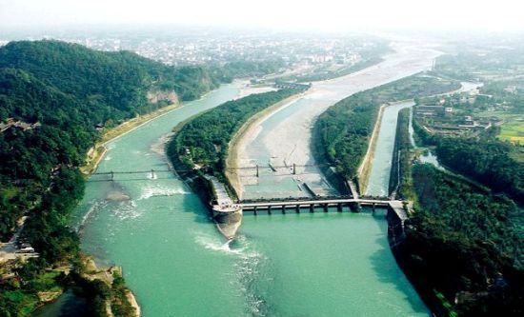
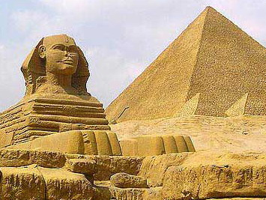

工程的社会影响
工程活动在人类社会发展过程中始终发挥重要作用，对人们的生产生活产生越来越广泛的影响。

Slide 3
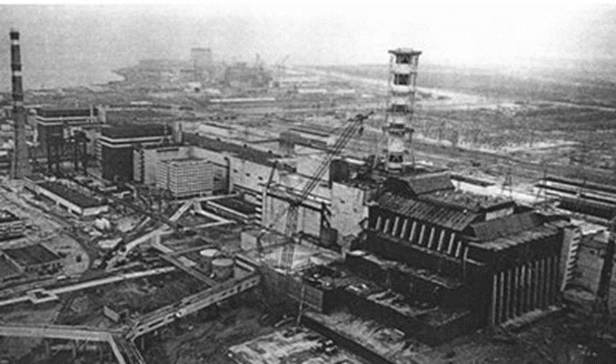
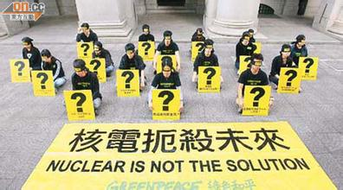
工程引发的伦理问题
工程实践引发了各种伦理问题，直接关系到人类社会的进步和可持续发展。

Slide 4
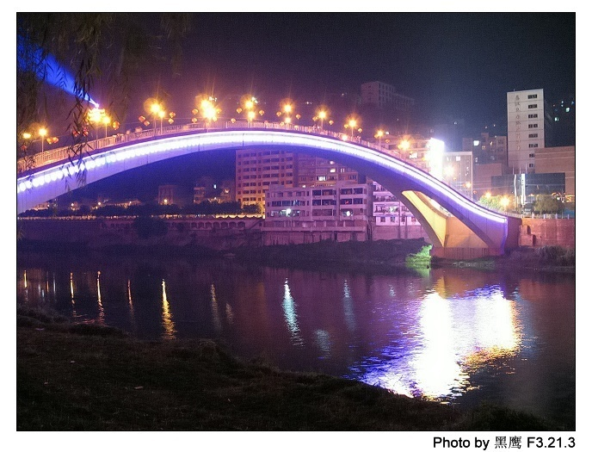
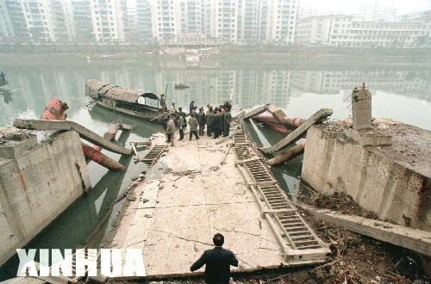
重庆彩虹桥坍塌引发的思考
彩虹桥始建于1994年11月5日，竣工于1996年2月16日，垮塌于1999年1月4日，建设工期1年零102天，使用寿命仅两年零222天。
坍塌造成40人遇难。
[思考] 为什么出现此类工程事故？如何有效规避？

Slide 5
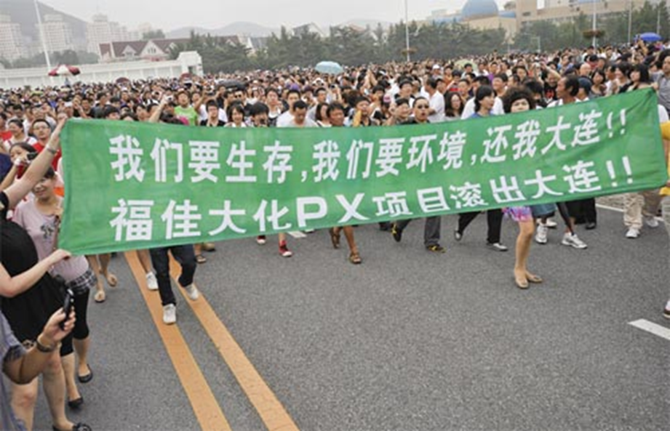
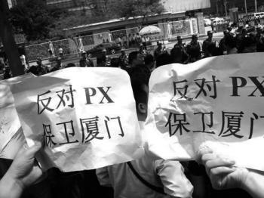
为什么各地纷纷反对PX项目？ （对二甲苯， para-xylene）

Slide 6


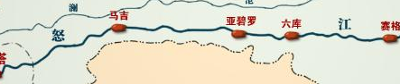
怒江水电开发的争议
怒江是我国西南的一条国际河流，其中下游径流丰沛而稳定、落差大、交通方便、开发条件好，是水能资源丰富、开发条件较为优越的河段，是我国尚待开发的水电能源基地之一。
1999年，国家发展与改革委员会“根据我国的能源现状，决定用合乎程序的办法对怒江进行开发”。
从2003年怒江水电开发进行论证伊始，怒江水电开发的争议已经持续了十余年，成为环保与发展争议的标志性事件，也被外界视为中国乃至世界水利开发主要受阻于环保因素的一个典型案例。

Slide 7
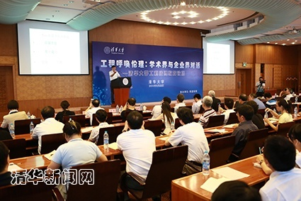
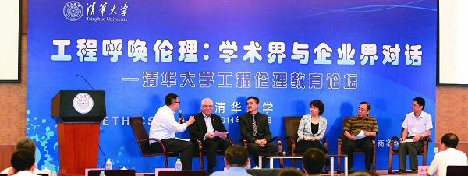
工程呼唤伦理
工程实践要补上伦理“短板”。
从知识传授、能力培养到价值塑造。

Slide 8
1 工程概念：几个问题
工程是不是科学技术的应用？
与科学和技术活动相比，工程活动的核心特征是什么？
如何理解工程是一种社会试验？
工程的复杂性需要哪些认识的维度？

Slide 9
工程概念的演变
广义的工程概念强调众多主体参与的社会性，如“希望工程”等；狭义的工程概念主要指针对物质对象的、与生产实践密切联系、运用一定的知识和技术得以实现的人类活动。如“化学工程”、“三峡工程”。工程伦理所讨论的“工程”，主要指狭义的工程概念。
工程被视为是对科学和技术的应用。1998年美国工程与技术资格认证委员会对工程职业做过这样的界定：工程是应用通过研究、经验和实践所得到的数学和自然科学知识，也开发有效利用自然的物质和力量为人类利益服务的途径的职业。
目前
1998年
1828年
Thomas Tredgold关于“工程”定义：即认为工程是驾驭源于自然界的力量以供人类使用并为人类提供便利的艺术。
英国民用工程师学会成立，是工程师与传统意义的工匠在职业划分上明确分离的重要标志。
1818年
18
世纪
在18世纪，职业化的民用工程师开始出现，他们是道路、桥梁和城市供水系统的设计者。
人们把有目的地控制和改造自然物，建造人工物，以服务于特定人类需要的行为往往都称之为工程。
近代
古代
工程最初用于指代与军事相关的设计和建造活动；工程师最初指设计、创造和建造火炮、弹射器、云梯或其他用于战争的工具的人。

Slide 10
对工程过程的两种理解
作为思想行为的“设计”是工程的本质
工程根据设计进行生产或制造
作为实践行为的“建造”是工程的本质
设计只是工程过程中的重要环节
设计是工程的灵魂
建造的过程依赖于设计，但却超越了设计
A
真正的工程师就是设计师
B
最终被建造出来的人造物体现了工程的价值和意义
将工程理解为设计的过程
将工程理解为建造的过程：
“我造物故我在”
事实上，在一定意义上，设计和建造是工程实践的两个关键环节，但这两个环节并不是孤立的，而是相互交织并交互建构的。上述这两种理解从不同角度反映了工程活动的特点。与科学、技术活动相比，“造物”更体现工程的特征。
Notes:
从过程的角度认识工程，目的之一是试图提炼贯穿在工程过程中发挥核心作为的因素，并由此对工程的实质有所认识。在这个方面，人们对工程的过程形成了两种具有互补性的看法：

Slide 11
工程作为一种社会试验
1
工程活动蕴含着有意识、有目的的设计
在具体实施之前，工程师需要明确工程需实现的多方面目标，需要思考可以调动的自然和社会资源以及可以利用的知识与技术，进而探索实现目标可能采用的路径和方案。这种有目的、有意识的设计既体现了工程中的创造，也反映了人们对工程的预期。
工程设计和实施过程中人们的知识与技术总是不完备的
2
任何工程都需要面对新的情境和问题，并因此包含着部分的无知和不确定性。例如，基于模型的设计与计算，材料的采购加工和利用，工程实施过程中的特殊自然条件、地理结构，天气状况等。工程实践本质上也是一个探索性的实验过程。
3
工程实践的后果往往会超出预期
工程活动是“造物”的制造过程，是一种物质的实践活动。 “物质的实践”有两种情况：一种是依循现成的实践模式，属于重复性生产。另一种是要创造出新的人工物，以满足新的需求，其结果是形成新的人工自然，并改造人们的生存和生活空间。这种情况下的物质实践在本质上是“发明性”的而非“发现性”的，是“生成的”而非“预成的”，是“创造的”而非“因循的”。

Slide 12
理解工程活动的多个维度
伦理的维度
伦理的维度所涉及到的问题远超出了哲学的范围。伦理的维度探讨的是人们如何 “正当地行事”，从这些视角理解工程，可以发现几乎以上所谈及的各种维度都不可避免地和伦理的思考形成交集。在具体的工程实践中，伦理问题都表现出一定的特殊性，与具体的工程情境密切相关。
哲学的维度
从哲学的维度理解工程，主要涉及到对工程的本质、工程的价值、工程师及其相关人员的责任等问题的反思。
生态的维度
生态的维度是近年来受到高度重视的重要视角。原因在于工程实践直接对自然环境和生态平衡带来不可还原、不可逆转的重要影响。例，怒江水电开发的争论。
技术的维度
程并不只是简单地应用技术，而是要创造性地把各种先进的技术“集成”起来共同实现新的人工建造物，而且在这个过程中，也可能发明新的技术，发现技术的新用法，或者实现技术上的重大突破。
工程
社会的维度
社会的维度在工程实践和研究中正在受到越来越多的关注。用以协调工程共同体，工程师共同体，利益相关群体等各种社会关系。例，怒江移民。
经济的维度
“经济”是理解工程活动常见的视角之一，事实上，具有重要的经济价值往往是表征工程意义的重要指标。经济视角的考量主要包括工程的经济价值和工程的经济性两个方面。
管理的维度
管理的维度就是要从实践上解决众多参与者和利益相关方的协调问题，从理论上探讨和总结管理的经验与规律，从方法上探索最佳的管理模式与工具。
Notes:
前：与科学、技术或文化相类似，工程活动也是非常复杂的社会现象。试图从单一视角理解工程不仅比较困难，而且非常局限。因此，我们需要从以下多个维度认识工程现象。
后：在以下的各章中，我们探讨工程实践中具有一定普遍性的伦理问题，同时也将就不同类型的工程实践中面临的特殊的伦理问题展开具体的分析。

Slide 13
2 伦理与伦理困境
道德与伦理？
伦理道德与法律？
如何理解伦理困境？

Slide 14
道德与伦理
道德的概念
“道德” 可追溯到《道德经》：“道生之，德畜之，物形之，器成之。是以万物莫不尊道而贵德。道之尊，德之贵，夫莫之命而常自然。” 多指美德、德性和品行。
伦理的概念
“伦”既指“类”或“辈”，又指“条理”或“次序”；
“理”即指道理、规则。
“伦理”就是处理人与人、人与社会、人与自然的相互关系应遵循的规则。

Slide 15
道德与伦理
英语中伦理（ethics）起源于希腊语ethos，道德（moral）起源于拉丁文moralis，古罗马思想家西塞罗曾用moralis作为ethos的对译。
二者都包含传统风俗、行为习惯之义，都强调值得倡导和遵循的行为方式，都以善为追求的目标。
道德是个体性、主观性的精神，而伦理则是社会性、客观性的精神，是“社会意识”。
道德更突出个人因为遵循规则而具有“德性”，伦理则突出以之依照规范来处理人与人、人与社会、人与自然之间的关系。

Slide 16
伦理道德与法律的关系
许多工程及商业交易都必须遵守国际、国家或地方性的法律。这些法律的本质是实用性，但它们都是建立在伦理规范的基础之上的。
许多合法的行为可能不合伦理；例如：设计一个排放尚未管制的有毒物质的制程，在法律上虽被允许，但是，将有毒物质排放到我们所居住的环境中，毕竟还是不道德的。
有些违法的行为并未违背伦理，例如你想把一些过去认为对人体有害，但后来却证明无害的物质加入你的产品当中。法律并没有明文规定可以合法使用这些物质，但是你的所作所为绝对没有违反伦理。
在工程伦理中，我们寻求超越法律的所规定的情况，找出那些伦理规范面临考验而法律又无法指引我们如何解决难题的情况。

Slide 17
伦理是社会性的约束力量
低
约束性
高
抽象
具体
礼貌/礼节
道德/伦理
专业规范
法律
国际礼仪
习俗
文化……
工程师伦理守则
环境保护
能源问题……
技术手册……
采购法
建筑法
水保法……
道德：个人自律行为
伦理：专业团体自律
全国性约束

Slide 18
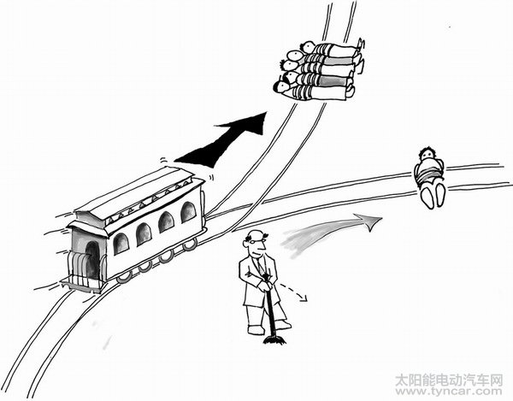
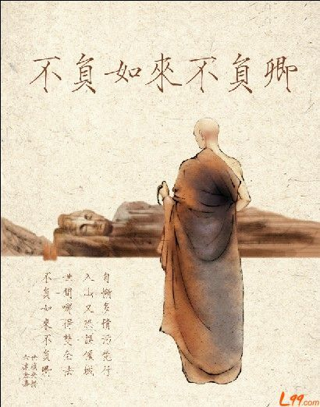

伦理困境与伦理选择
伦理困境
价值标准的多元化以及现实的人类生活本身的复杂性，常常导致在具体情境之下的道德判断与抉择的两难困境，即“伦理困境”。
“伦理困境”是伦理问题的极端表现，往往预示着突破传统伦理规范的可能性。
电车悖论：5个人？ 还是 1个人？
忠孝能不能两全？
将公众的安全、健康和福利放在首位
诉诸于遵循社会伦理和公序良俗
职业伦理与职业精神
个人美德及对规则的反思、探索和实践

Slide 19
案例-他应当怎么办？
美国一家较大的汽车公司有一位设计工程师得到两份事故报告，报告该公司生产的节能汽车的发动机在热天燃烧和爆炸的事。早在这种发动机批准投产时，这位工程师就曾劝告厂方说，他认为汽化器和汽油管构造不当，高温下可能漏油。这位工程师主张加以修改，但这会使每台发动机的成本大约增加50美元，这一建议被拒绝了。他继续为修改发动机和专门试验进行辩护，但在对汽车的标准测试中没有发现危险，于是这位工程师被告知不要考虑这个问题。
在收到两份事故报告后，他再次坚持在高温条件下做专门试验，并力劝公司向公众发出危险警告，立即召回所有售出汽车。然而，这时公司如召回汽车，大概要损失50万至100万美元。这位工程师被再次告知别多管闲事，否则将被解雇。与此同时，从美国西南部沙漠地区又传来四份发动机燃烧的报告。于是，这位工程师深信自己是正确的。他应当怎么办？
这位工程师在这家公司工作了15年，曾多次得到提升，他应该如何忠诚于这家公司呢？他又有多大责任让公众了解事情真相？既然公司不要他负责此事，他是否可以不作为？

Slide 20
3 几种伦理学理论
为了找到解决伦理问题的方法，首先我们必须了解伦理学理论，以找出一些在紧急情况时做出正确决策的准则。
工程伦理问题的解决，必须同时考虑好几个理论。伦理伦理之所以会有那么多的原因，并不是因为理论本身有缺陷，也不是伦理思考很繁琐。更确切地说，这些理论和方法都是经历过岁月的洗礼而演变出来的，它们反映了伦理问题的复杂性及其解决途径的多元性。
由于每个理论所强调的问题层面不同，因此，分析者可以用不同的角度来解析问题，伦理问题的解决过程也变得复杂而有趣。在解决伦理问题方面，我们将会利用不同理论及方法来分析问题，并试图判断哪种是最好的解决方法。

Slide 21
几种不同的伦理学理论（伦理立场）
01
功利论
02
道义论
伦理立场：何为正当的行为？
何为正确的事情？
03
契约论
04
德性论
Notes:
伦理规范在人类社会生活中是否值得应用、如何得到应用，什么是好的、正当的行为方式？对此问题的思考和争议由来已久，而且形成了不同的伦理学思想和伦理立场。大体上我们可以把这些伦理立场概括为功利论、义务论、契约论和德性论。

Slide 22
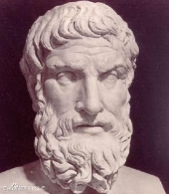
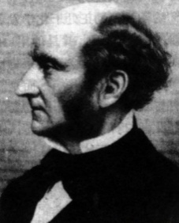
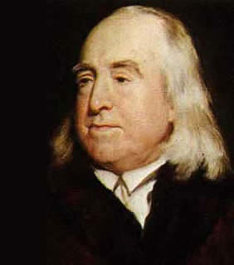

功利论（utilitarianism）
主要观点
以追求多数人最大效益作为评价一个行为好坏的准则。
功利论聚焦于行为的后果，以行为的后果来判断行为是否是善的，其本质的特点是它对后果主义的承诺和它对效用原则的采用。由此，功利论也被称为后果论或效益论。
在工程中，“将公众的安全、健康和福利放在首位”是大多数工程伦理规范的核心原则，功利主义是解释这个原则最直接的方式。
代表人物
伊壁鸠鲁（Έπίκουρος ）等人（古希腊）：他们把正当的行为视为是追求幸福和快乐。
穆勒（John Stuart Mill）和边沁（Jeremy Bentham) 等人（18、19世纪）：功利论被发展成为系统的、有影响的伦理学理论。

Slide 23
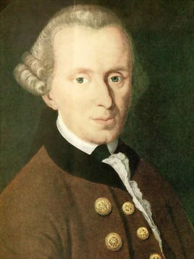
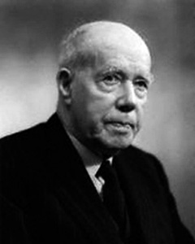
道义论/义务论（deontology）
主要观点
主张无论人们所做出的行为是否创造出最大的利益，都必须遵循一些基本的义务（如一视同仁及不可无故伤害别人等）。
功利论聚焦于行动的后果，那么道义论则关注的是行为本身。
道义论在工程伦理学中产生很大影响，尤其是其责任观念对工程伦理规范的制定发挥了重要的作用，比如，“工程师在履行职业责任时不得受到利益冲突的影响”，“工程师应为自己的职业行为承担个人责任”，“接受使工程决策符合公众的安全、健康和福利的责任”。
代表人物
康德( Immanuel Kant ，1724-1804 ） ：道德法则的使命是“自己为自己立法”，人的自由意志是要实践道德法则，即道德自律。
罗斯(W.D. Ross，1877—1971) ：提出了直觉主义义务论的思想，以克服康德的绝对主义的弊端。人应该遵循的道德原则是自明的，人们通常可以依赖直觉发现正确的道德原则。

Slide 24
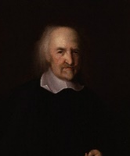
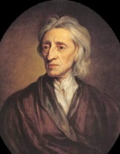
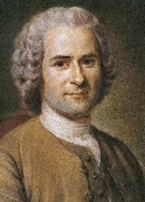
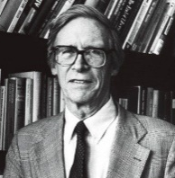
契约论（contractarianism）
主要观点
契约论通过一个规则性的框架体系，把个人行为的动机和规范伦理看作一种社会协议。
契约论既允许理性的多元性存在，又能够从多元理性中获得重叠共识的价值支持。如此，使工程师个人自由权利在现实工程实践中得到有效保障，而且这些规范为他们提供了相应的评估行为的优先次序的指导。
代表人物
伊壁鸠鲁（古希腊）：视国家和法律为人们相互约定的产物。
霍布斯(Thomas Hobbes)、洛克（John Locke）、卢梭（Jean Jacque Rousseau)等人（17-18世纪）：进一步发展了契约论的思想，提出社会契约论。
罗尔斯（John Bordley Rawls.1921-2002）：“契约”或“原始协议” 订约的目的是为了确立一种指导社会基本结构设计的根本道德原则，即正义，进而提出了正义伦理学的两个基本原则。
Notes:
Jean Jacque Rousseau

Slide 25
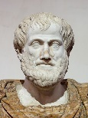
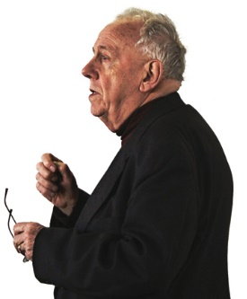
德性论（virtue theory）
主要观点
功利论或道义论以“行为”为中心，关注的是“我应该如何行动？” 德性论以“行为者”为中心，关注的是“我应该成为什么样的人？”。
伦理学的核心不是“我应该做什么” ，而是“我必须具有何种品德的人” 。由此出发，德性论关心的主要是人的内心品德的养成，而不是人外在行为的规则。它反对把伦理学当作一种能够提供特殊行为指导规则或原则的汇集，强调要培养和产生高尚、卓越的人，这种人是出于他们高尚、卓越的品格来自发地行动的。
代表人物
亚里士多德(Aristotle ,公元前384～前322)：把道德的本质特征定义为“实践智慧”和“卓越”，认为“人的德性就是一种使人成为善良，并获得其优秀成果的品质。
麦金泰尔（ Alasdair Chalmers MacIntyre ， 1929 -）：并不存在抽象的、超越历史的德性，德性只有通过实践才能达到自我实现。
Notes:
Jean Jacque Rousseau

Slide 26
功利论的应用
功利论认为一件好事是使大多数人能够获利，它有点像集体主义的论点，是以追求整体社会福利为目标，为多数人谋求最大利益，而不考虑个人的权益。
水坝的建设是此理论最典型也是最具代表性的例子。水坝会为当地带来许多利益，如提供了充足的饮用水源及洪水控制功能，同时也是个休闲娱乐的好去处；然而，在享受这些利益的同时，许多居住在水坝区域的居民，都可能会遭受到因兴建水坝而引发的土石流破坏，居民有时甚至必须寻找新的住所。
功利论试图平衡社会需求和个人需求，但仍强调要以为最大多数人创造出最大利益为原则。

Slide 27
功利论的不足之处
功利论是许多工程分析理论的基础，其中包含了风险效益分析和成本效益分析，但在其背后仍然存在着一些问题。以兴建水坝为例，对大众而言可能非常有益，但对其他环保团体或是附近居民而言，则可能认为是有害的。
另一个反对用功利论来做分析的论点，是功利论的应用通常只关注一件事情所能达到的最大效益，但是无法做出一系列实验，以求得所有可能引发的后果；尤其当人是事件主体时，更难做到。为了追求大多数人的最大利益，在分析过程中，我们必须冒着臆测及判断错误的风险。
除了这些异议之外，功利主义伦理学其实是解决伦理问题非常好的判断工具，也提供了一个分析工程伦理案例的不同看法。

Slide 28
案例-WIPP事件
WIPP事件指在美国新墨西哥州卡尔斯培德市(Carlsbad) 建立核废料隔离试验工厂(Waste Isolation Pilot Plant, WIPP)的计划。WIPP是用来储存美国民用和军用核废料之地下埋藏场，这个核废料隔离埋藏场拥有了完善的地下岩层，可以有效隔离核废料。然而，仍然有许多人反对它的建立。他们认为，当运载核废料的卡车经过高速公路时，住在高速公路附近的居民，可能会因辐射泄漏而受到健康的危害。
一份以功利论来探讨WIPP事件的报告指出，阻碍许多高科技产业发展的绊脚石就是核废料的处理。这些高科技产品包括了放射性同位素药品的研发及核能发电厂的设置。一旦核废料储置问题解决，整个社会不仅将会有取之不尽、用之不竭的电源，而且政府还会提供更完善的医疗设备，以备不时之需。与那些住在核废料运输路段附近的居民利益相比，整个社会利益当然远远大于这些个人利益；因此，政府应该批准开发。
由此案例可知，功利论的观点，是以追求大多数人最大福祉及利益为主，而忽视少数个人的需求，因为与整个社会利益相比，个人利益就显得非常渺小。

Slide 29
道义论的缺点
首先，少数个人的基本权利，可能与大多数人的基本权利互相冲突。在这种情况下，我们应该如何决定哪个群体有优先的基本权利呢？
以兴建水坝为例。人们有权利使用土地，但是如果他们的土地碰巧要用来兴建水坝时，道义论主张人类的财产是至高无上的，所以反对水坝兴建计划，可能导致水坝计划停摆。然而，其他居住在附近的居民期望水坝兴建后，可以享有充足的水源，并且免于洪水灾害。试问在这种情况下，谁的权利比较重要呢？道义论无法完善地解决这种冲突。因此，在这种情况下，比较有效的解决方法是应用功利论，判断何种决策会为大多数人带来最大的利益。
其次，它们无法表达出整个社会的利益。因为它的论点着重于个人，个人利益可以超越社会利益。
从WIPP事件中，可以清楚地理解到这个问题的症结之所在。核废料运输路段附近的居民，当然有权要求生活在没有恐惧及外在侵害的环境之中，但是，只要这些核废料的处置问题得以安全解决，整个国家会从中获利。然而，道义论仅从居住在危险路段的少数居民着想，却未考虑国家社会的整体利益。

Slide 30
4 如何选择应用伦理学理论
到目前为止，我们讨论了四种不同的伦理学理论：（1）功利论；（2）道义论；（3）契约论；（4）德性论。那么，我们该如何选择这些理论，以及如何将它们应用于某些特定情况呢？
我们解决伦理问题时，必须以不同的角度来剖析问题，同时必须理解每一个理论所得到的解决方案，而不是从中选择最适合我们的理论。这样我们才会加强自己从不同观点来分析问题的能力。
通常这些迥然不同的理论所得出的结论都一样。例如，一个邻近小城的化工厂排放有毒废物至地面水源，虽然它所作所为只破坏了地面水源，但是如果城里人饮用了污染的水，他们则有可能遭受健康上的危害。道义论主张这种行为是不道德的，因为它伤害了许多居民。功利论分析结果也一致，这个化工厂的经济利益与污染所带来的负面作用及用来确保大众饮用水安全水源的社会成本相比，显得微不足道。德性论认为排放废物到地面水源是一种不负责的行为，而且对每个人都有害而无益，因此这种行为不应被允许。在这种情况下，几乎每个理论所得出的结论都是一样的。

Slide 31
如何解决伦理冲突？
如果所得出的推论不一致时，如何处理呢？
以WIPP事件为例。道义论主张运送核废料经过社区不是个好主意，但是功利论主张建设WIPP会对整个社会带来最大的利益，因此赞成这个计划。这种案例难以判断，必须非常谨慎地分析这种问题。
一般而言，我们会优先考量道义论的论点，因为个人权利与整体社会利益相比较时，还是比较重要的。设想如果一项决策会造成一个人丧失生命，尽管整个社会因而受益，也是大众所不希望发生的。在此前提下，应在充分协商和对话的基础上解决问题。

Slide 32
解决伦理冲突的对策与建议
两个重要规则
（1）推己及人规则（consideration of others）：“己所不欲，勿施于人”；换位思考。
（2）普适性规则（universalizability）：突破情境的限制。
两个重要理论学说
（1）功利论（ utilitarianism ）：合乎德行的行为应当是对受其影响的人产生最大的整体效用的那些行为。即行为是否合乎道德，主要看行为的结果。功利论使道德成为牟利之学，其结果可能助长打着为多数人谋利益的旗号任意侵害少数人的情况发生。
（2）道义论（deontology）：反对将人的行为正当性用行为结果来评价，强调人的行为本身应当遵守一定的道德规则。
一个重要对策
博弈论（game theory）——“互动的决策论”（在遇到决策中的利益冲突时，应优先考量道义论的论点，并在充分协商和对话的基础上解决问题）。

Slide 33
主要参考资料
李正风，丛杭青，王前等. 工程伦理. 北京：清华大学出版社，2016.
李世新. 工程伦理学概论. 北京：中国社会科学出版社，2008.
李正风. 工程伦理教育：历史、问题与课程建设的思路. 第二期全国高校《工程伦理》课程师资高级研修项目报告. 北京：清华大学，2017.
[美]哈里斯等. 工程伦理：概念与案例（第5版）. 丛杭青等译. 杭州：浙江大学出版社，2018.
Charles B. Fleddermann, Engineering Ethics, Prentice Hall, 1999.
Mike W. Martin, Roland Schinzingger. Ethics in Engineering（Fourth Edition）, McGraw Hill, 2005.
姚莉主编. 工程伦理学. 北京：高等教育出版社，2015.

Slide 34
第一次讨论课内容
（2019-11-12）
（1）观看视频《哥伦比亚号失事记》（约45分钟）。
（2）结合视频，讨论下列问题：
① 哥伦比亚号缘何解体？讨论伦理责任在工程实践活动中的重要性。
② 谈谈你对下述观点的看法，“在科学技术高度发达的大科学时代，科学家和工程师的伦理责任要远远超过做好本职工作”。

